Slide 1

Tema 2: Sistemas de Información
Grado en Ingeniería Informática

Slide 2
Índice
Definición de sistemas de información
Componentes de un SI
SI en la Empresa
Clasificación de los SI
Principios en el desarrollo de un SI
El ciclo de vida de un SI

Slide 3
Definición de sistemas de información
Sistema
  Conjunto de componentes que interaccionan entre sí para lograr un objetivo común.
    Pueden representarse a través de un modelo formado por cinco bloques básicos
      Elementos de entrada
      Elementos de salida
      Sección de transformación
      Mecanismos de control
      Objetivos
Objetivos
Mecanismos de control
Entradas
Transformación
Salidas

Slide 4
Definición de sistemas de información
Sistemas
  Ejemplos
    Máquina expendedora de bebidas
    Fábrica de productos manufacturados
    Un automóvil
    La columna vertebral de un humano
    Una conversación, …

Slide 5
Definición de sistemas de información
Primera aproximación de Sistema de información
  Conjunto de componentes que interaccionan entre si para lograr un objetivo común: satisfacer las necesidades de información de una organización.
Otras definiciones
  Definición general
  Basada en la tecnología de la información
  Desde una perspectiva estratégica

Slide 6
Definición de sistemas de información
Definición basada en tecnología de la información (Whitten, Bentley y Dittman, 2004)
  Conjunto de personas, datos, procesos y tecnología de la información que interactúan para recoger, procesar, almacenar y proveer la información necesaria para el correcto funcionamiento de la organización.
    Personas: Directivos, usuarios, analistas, diseñadores, ..
    Datos: materia prima para crear información útil
    Procesos: actividades de empresa que generan información
    Tecnologías de información: hardware y software que sostienen a los anteriores tres componentes.
Notes:
6

Slide 7
Componentes de un sistema de información
Individuos participantes
  Propietarios de sistemas
  Usuarios de sistemas
  Gestor Proyecto
  Analistas de sistemas
  Diseñadores de sistemas
  Constructores de sistemas
Datos e información
Procesos de negocio
Tecnología de la información
Notes:
7

Slide 8
Componentes de un sistema de información
Individuos participantes: Son todos aquellas personas cuyo trabajo tiene que ver con la creación, la recolección, la distribución y el uso de la información.
  Propietarios de sistemas
  Usuarios de sistemas
  Gestor Proyecto
  Analistas de sistemas
  Diseñadores de sistemas
  Constructores de sistemas
Datos e información
Procesos de negocio
Tecnología de la información
Notes:
8

Slide 9
Componentes de un sistema de información
Individuos participantes
  Propietarios de sistemas
    Personas que patrocinan y promueven los SI.
    Son los directivos: director general o directores de operaciones
    Las funciones son:
      Fijar el presupuesto y los plazos para el desarrollo y mantenimiento del SI
  Usuarios de sistemas
  Gestor Proyecto
  Analistas de sistemas
  Diseñadores de sistemas
  Constructores de sistemas
Datos e información
Procesos de negocio
Tecnología de la información
Notes:
9

Slide 10
Componentes de un sistema de información
Individuos participantes
  Propietarios de sistemas
  Usuarios de sistemas
    Personas que utilizan los SI de forma regular para capturar, introducir, validar, transformar y almacenar datos e información.
    Son los mas importantes en el desarrollo de un SI
    Internos: Personal administrativo, profesionales y técnicos, gestores y directivos
    Externos: Clientes, proveedores, partners, trabajadores externos
  Gestor Proyecto
  Analistas de sistemas
  Diseñadores de sistemas
  Constructores de sistemas
Datos e información
Procesos de negocio
Tecnología de la información
Notes:
10

Slide 11
Componentes de un sistema de información
Individuos participantes
  Propietarios de sistemas
  Usuarios de sistemas
  Gestor de Proyecto
    Profesional experimentado que acepta la responsabilidad de planificar, supervisar y controlar proyectos en lo que concierne al calendario, el presupuesto, la satisfacción del cliente, las normas técnicas y la calidad del sistema.
  Analistas de sistemas
  Diseñadores de sistemas
  Constructores de sistemas
Datos e información
Procesos de negocio
Tecnología de la información
Notes:
11

Slide 12
Componentes de un sistema de información
Individuos participantes
  Propietarios de sistemas
  Usuarios de sistemas
  Gestor de Proyecto
  Analistas de sistemas
    Persona que estudia los problemas y las necesidades de una empresa para determinar cómo podrían combinarse los recursos humanos, los procesos, los datos y la tecnología de la información para obtener mejoras en la empresa.
      Personas capaces de corregir situaciones poco eficientes, así como, anticiparse a problemas que puedan surgir dentro de la organización.
  Diseñadores de sistemas
  Constructores de sistemas
Datos e información
Procesos de negocio
Tecnología de la información
Notes:
12

Slide 13
Componentes de un sistema de información
Individuos participantes
  Propietarios de sistemas
  Usuarios de sistemas
  Gestor de Proyectos
  Analistas de sistemas
    Habilidades
      Conocimientos generales de la empresa
      Capacidad de resolver problemas
      Técnicas de comunicación interpersonal
      Flexibilidad y capacidad de adaptación
      Carácter y ética
      Mejorar los conocimientos en tecnología y sistemas de información
      Experimentación y dominio de la programación informática
  …........
Notes:
13

Slide 14
Componentes de un sistema de información
Individuos participantes
  Propietarios de sistemas
  Usuarios de sistemas
  Gestor Proyecto
  Analistas de sistemas
  Diseñadores de sistemas
    Expertos en tecnología que resuelven las necesidades y las restricciones manifestadas por los usuarios de la empresa madiente recursos tecnológicos.
    Administración de datos (tecnologías de bases de datos)
    Arquitectura de redes (tecnologías de comunicación)
    Diseño web (tecnologías web)
    La seguridad (tecnologías de seguridad y privacidad)
  Constructores de sistemas
Datos e información
Procesos de negocio
Tecnología de la información
Notes:
14

Slide 15
Componentes de un sistema de información
Individuos participantes
  Propietarios de sistemas
  Usuarios de sistemas
  Gestor Proyecto
  Analistas de sistemas
  Diseñadores de sistemas
  Constructores de sistemas
    Encargados de fabricar sistemas de información basados en las especificaciones de diseño obtenidas de los diseñadores de sistemas
    Programador de aplicaciones informáticas
    Programador de sistemas
    Programador de bases de datos o integrador de software.
Datos e información
Procesos de negocio
Tecnología de la información
Notes:
15

Slide 16
Componentes de un sistema de información
Individuos participantes
Datos e información
  Diferencia
    Datos: Hechos y cifras con existencia propia e independiente con poco significado para el usuario
      Ejemplo: Horas que produce un trabajador, tiempo que tarda, …
      Se necesita saber en que contexto se utilizan
      Gracias a las tecnologías de la información, se almacenan y se transforman en información
    Información: Conjunto de datos procesados con significado, y dotados de relevancia y propósito.
      Ejemplo: Precio hora por horas trabajadas nos dan información de lo que ganará un empleado
Procesos de negocio
Tecnología de la información
Notes:
16

Slide 17
Componentes de un sistema de información
Individuos participantes
Datos e información
Procesos de negocio
  Los sistemas de información tienen que alcanzar el objetivo de mejorar la eficiencia de los procesos de negocio
  Deben implicarse los propietarios y los usuarios del sistema
    Propietarios deben definir y acotar las funciones de negocio (grupo de procesos que interactúan entre ellos: ventas, producción, logística, contabilidad, …)
    Usuarios deben definir los procesos de negocio (conjunto de tareas que responden a acontecimientos de negocio: pedido, factura, alta cliente, albarán, …)
  Automatizar estos procesos
Tecnología de la información
Notes:
17

Slide 18
Componentes de un sistema de información
Individuos participantes
Datos e información
Procesos de negocio
Tecnología de la información
  Combina la tecnología informática (hardware y software) con la tecnología de las telecomunicaciones (redes de datos, imágenes y voz)
  Permiten la automatización de los sistemas de información
Notes:
18

Slide 19
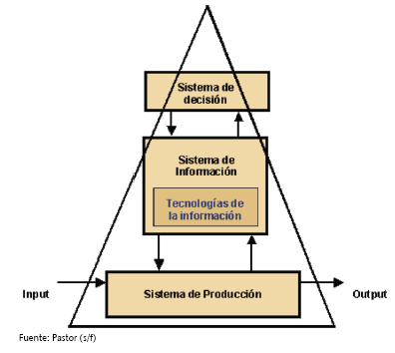
Los sistemas de información en la empresa
Sistema de empresa organizado en tres niveles

Slide 20

Los sistemas de información en la empresa
Sistema de empresa (tercer nivel)
Se transforman una serie de materias primas (inputs) en productos (outputs) mediante el trabajo humano y una serie de mecanismos y heramientas.

Slide 21
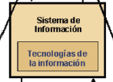
Los sistemas de información en la empresa
Sistema de empresa (segundo nivel)
Proporciona soporte al sistema de producción, y a la vez extrae datos y conocimiento al mismo.
  Incluye las herramientas o infraestructuras tecnológicas (Sistemas informáticos)
  Información y tecnología constituyen un binomio
    No puede imaginarse la información sin tecnología.

Slide 22

Los sistemas de información en la empresa
Sistema de empresa (primer nivel)
También llamados Sistemas gerenciales
  Información necesaria para que los directivos puedan tomar decisiones.

Slide 23
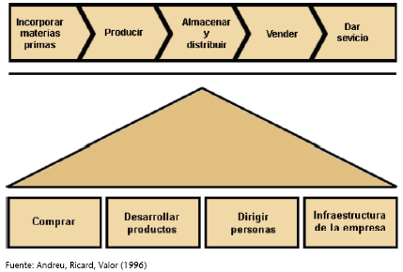
Los sistemas de información en la empresa
Representación de cómo las empresas crean y reparten la riqueza.
  CADENA DE VALOR (Michael Porter, 1985)
Conjunto de procesos básicos (cadena de valor primaria).
Conjunto de procesos que dan soporte a los básicos.

Slide 24
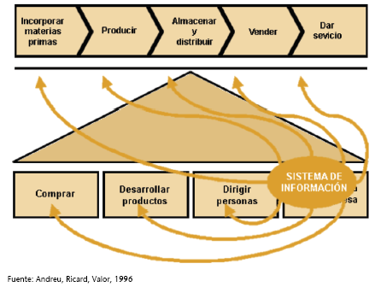
Los sistemas de información en la empresa
SISTEMA DE INFORMACIÓN forma parte de la “infraestructura de la empresa” y alimenta y proporciona valor para todos y cada uno de los procesos de la organizacón.

Slide 25
Los sistemas de información en la empresa
Actualidad
  Cadena de valor se ha extendido fuera de los límites de la empresa (CADENA DE VALOR EXTENDIDA)
    Empresa forma parte de un sistema más amplio con el que intercambia bienes, servicios e información.
    Procesos internos son realizados en cooperación con proveedores, distribuidores, clientes, etc.
    La información y las redes de información son el nexo que relaciona a cada agente con los demás
    La información y la tecnología se han incorporado a los productos y servicios tradicionales.
    Las nuevas tecnologías y las redes públicas, han dado negocios de intercambio e intermediación de información (e-comerce, etc).

Slide 26
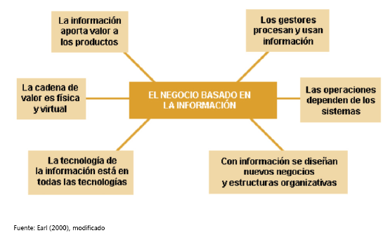
Los sistemas de información en la empresa
Negocios están basados en la gestión de la información
  La información se ha convertido en un valor económico en sí misma.

Slide 27
Los sistemas de información en la empresa
Evolución del modelo de información (SI/TI)
  Es la representación formal a alto nivel de los componentes básicos del negocio y sus implicaciones en sistemas y tecnologías de la información.
    Cada empresa tiene un modelo de información único.
      Un mismo sector industrial se producen similitudes
        Identificar modelos de información genéricos
  La evolución del modelo de información, las tecnologías de hardware, software y comunicaciones han transcurrido con bastante paralelismo.

Slide 28
Los sistemas de información en la empresa
Evolución desde los inicios hasta los 70
  Soporte a los departamentos
    Funciones en contabilidad o administración del personal
  Automatización de procesos
    Aplicaciones corporativas de un solo uso
  Desarrollo de grandes sistemas hardware (mainframe)
    Bases de datos, sistemas operativos y lenguajes de desarrollo propias de esos sistemas (propietarios)
  Los Sistemas centrales se conectan con terminales de teleproceso (pantallas tontas).
  Informática centralizada, única para toda la organización.

Slide 29
Los sistemas de información en la empresa
Evolución durante los 80 y entrados los 90
  Negocios independientes
  Departamentos grandes disponen de sus propios sistemas
  Los usuarios tienen mayor autonomía y capacidad de proceso.
  Aparecen sistemas estándar, independientes del proveedor (Unix) y aparece el PC.
  Arquitecturas cliente-servidor sobre redes pequeñas (informática distribuida).
  Aparecen paquetes integrados (ERP´s (modelos de información genéricos))
  Informática descentralizada.

Slide 30
Los sistemas de información en la empresa
Evolución desde finales de los 90 hasta hoy.
  La información se convierte en un objeto central de valor para la empresa y sus relaciones (clientes, proveedores).
  Internet modifica la organización interna y externa de la empresa.
  Es la época de la integración y conectividad entre aplicaciones, arquitecturas multi-capa, los sistemas inteligentes de negocio y de gestión de las relaciones con los clientes.
  Abaratamiento de los costes de proceso, comunicación y almacenamiento. Aumento de la velocidad de transmisión
  La facilidad de acceso a la información modifica el rol de la informática
  Esta época constituye un salto económico, sociológico que ya se conoce como “era de la información y el conocimiento).

Slide 31
Los sistemas de información en la empresa
Estrategia de SI/TI
  Hasta hace poco
    La visión de los directivos acerca de los SI/TI ha sido la de un recurso usado a discreción
  Actualmente
    La demanda de aplicaciones ha crecido para los departamentos en contacto con los clientes y con aspectos centrales del negocio.
    La inversión en informática ha sido mayor
    Internet ha abierto nuevas posibilidades de negocio
    Los ejecutivos conocen más las posibilidades de la tecnología y están más involucrados en las decisiones de SI/TI.

Slide 32
Los sistemas de información en la empresa
Estrategia de SI/TI en la actualidad
  Los directivos ven la necesidad de alinear
    Estrategia de negocio
      A qué clientes servimos?, Con qué productos?
      A donde se dirige nuestro negocio?
    Estrategia de sistemas de información
      Qué aplicaciones necesitamos para soportar nuestros procesos y estrategia de negocio?
      Qué información necesitamos para tomar decisiones?
    Estrategia tecnológica

Slide 33
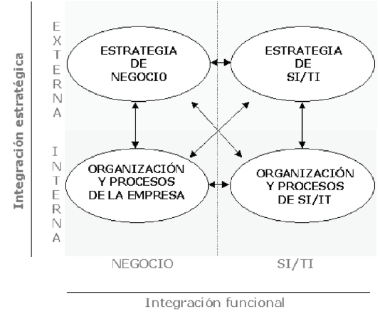
Los sistemas de información en la empresa
Modelo de alineamiento estratégico (S.Morton, 1990)

Slide 34
Clasificación de sistemas de información
Propuestas de clasificación
  En función de la agrupación de los usuarios en la organización (McLeod, 2000)
  En función del servicio ofrecido (Laudon y Laudon, 2004)

Slide 35
Clasificación de sistemas de información
Propuestas de clasificación
  En función de la agrupación de los usuarios en la organización (McLeod, 2000)
    Subsistema directivo
    Subsistema funcionales: se catalogan en función de las actividades que se realizan en cada una de las áreas funcionales de la empresa
      Marketing, producción,, recursos humanos y financieros
        Están formados por una combinación de subsistemas de entrada y salida conectados por bases de datos.
  En función del servicio ofrecido (Laudon y Laudon, 2004)

Slide 36
Clasificación de sistemas de información
Sistemas de información de marketing
  Kotler, 1996 dice que se necesitan tres tipos de información de marketing
    Inteligencia de marketing (Inf. sobre entorno)
    Información interna de marketing
    Comunicaciones de marketing (Inf. fluye de dentro a entorno)

Slide 37
Clasificación de sistemas de información
Sistemas de información de producción
  El objetivo es apoyar al sistema de producción físico y proporcionar información acerca de las operaciones de producción.
  Se pueden clasificar
    En función del enfoque para controlar el proceso de producción.
      Ejemplos
        ROP (punto de reorden)
        MRP (planificación necesidades de materiales)
        MRP II (planificación recursos de producción)
        JIT (just in time)

Slide 38
Clasificación de sistemas de información
Sistemas de información financiera
  El objetivo es proporcionar a personas y grupos (stakeholders) tanto de dentro como de fuera de la organización información relacionada con los asuntos financierosde la compañía.
Notes:
38

Slide 39
Clasificación de sistemas de información
S. de información Recursos Humanos
  Permite recopilar y almacenar información relacionada con los recursos humanos, para transformarla y luego distribuirla a los usuarios de la empresa.
Notes:
39

Slide 40
Clasificación de sistemas de información
S. de información para directivos
  Generan información difícil de estudiar y asimilar por los directivos de una compañía.
  La gran cantidad de información se convierte en una barrera para tomar decisiones
    Obliga a los directivos a a perder tiempo en encontrar, filtrar y sintetizar toda la información
  Proporciona información sobre el desempeño global de la empresa
Notes:
40

Slide 41
Clasificación en función del servicio ofrecido
Una organización tiene varias y diversas necesidades de información
  Debido a los distintos niveles jerárquicos con intereses y responsabilidades muy diferentes
  Laudon y Laudon (2004) proponen 4 niveles organizativos
    Nivel estratégico
    Nivel administrativo
    Nivel del conocimiento
    Nivel operativo
  Para cubrir las necsidades de estos niveles existen distintos SI.
Notes:
41

Slide 42
Clasificación en función del servicio ofrecido
ESS Sistemas de apoyo a ejecutivos (Executive Support Systems)
DSS Sistemas de apoyo a toma de decisiones (Decision Support Systems)
MIS Sistema de información gerencial (Management Information Systems)
KWS Sistemas de trabajo del conocimiento (Knowledge Working Systems)
TPS Sistemas de procesamiento de transacciones (Transactional Processing Systems)
Sistemas de oficina
Notes:
42

Slide 43
Perspectiva del servicio ofrecido | Perspectiva área funcional
 | Marketing | Producción | Financiera | Recursos Humanos
ESS | Pronóstico de tendencias de ventas | Ubicación de nuevas instalaciones | Planificación de utilidades a largo plazo | Planificación de recursos humanos a largo plazo
DSS | Análisis de fijación de precios | Planificación de la producción | Análisis de costes | Análisis de costes de contratos
MIS | Control de ventas | Control de inventarios | Elaboración de presupuestos | Análisis de reubicación
KWS | Análisis de mercado | Diseño asistido por ordenadores | Análisis de cartera | Diseñar trayectorias profesionales
TPS | Procedimiento de pedidos | Control de máquinas | Cuentas por cobrar | Entrenamiento y desarrollo
Notes:
43

Slide 44
Principios en el desarrollo de un SI
Principios a seguir (Whitten et al., 2004)
  Implicar a los usuarios del sistema.
  Utilizar una estrategia de resolución de problemas.
  Establecer fases y actividades.
  Documentar durante desarrollo del sistema.
  Establecer estándares.
  Gestionar los procesos y el proceso.
  Justificar el sistema como una inversión de capital.
  No tener miedo de revisar o cancelar algún objetivo.
  Dividir los problemas, y resolverlos uno a uno.
  Diseñar sistemas con previsión de crecimiento y cambio.

Slide 45
Principios en el desarrollo de un SI
Implicar a los usuarios del sistema.
  El fracaso de un SI durante su desarrollo es la falta de implicación de los usuarios
  El usuario es el máximo factor de éxito.
  …

Slide 46
Principios en el desarrollo de un SI
Utilizar una estrategia de resolución de problemas.
  Estudiar y comprender el problema, contexto y su impacto
  Definir las necesidades mínimas para adoptar cualquier solución
  Identificar soluciones potenciales y escoger la mejor
  Diseñar e implementar la solución escogida.
  Observar y evaluar el impacto de la solución y refinarla

Slide 47
Principios en el desarrollo de un SI
Establecer fases y actividades
  Hay muchas metodologías distintas
    Cada autor propone un número distinto de fases
    Todos coinciden en cuatro fases:
      Análisis
      Diseño
      Implementación
      Mantenimiento
    Cada fase está dividida en actividades
    Cada actividad está dividida en tareas

Slide 48
Principios en el desarrollo de un SI
Documentar durante el desarrollo
  Debe ser un producto del trabajo diario
  …

Slide 49
Principios en el desarrollo de un SI
Establecer estándares
  La necesidad de compartir la información almacenada entre las distintas áreas funcionales (marketing, producción, etc) es la mayor preocupación de los directivos.
  Solución
    Los directores deben definir estándares para la arquitectura de la tecnología de la empresa
      Todos los nuevos SI que se desarrollen se podrán integrar en el funcionamiento general de la organización.
      Estándares para las bases de datos, tecnologías software, interfaces, etc.

Slide 50
Principios en el desarrollo de un SI
Gestionar el proyecto y los procesos
  Todo sistema de información es un proyecto que debe seguir una metodología
    Y toda metodología debe gestionarse para que se ajuste a la planificación detallada.

Slide 51
Principios en el desarrollo de un SI
Justificar el sistema como una inversión de capital
  Un SI necesita muchos recursos
  Se plantean para resolver problemas
  Los analistas deben defender y plantear proyectos desde el punto de vista de los directivos
  Si el sistema soluciona los problemas y mejora a la empresa entonces habrá valido la pena dicha inversión.

Slide 52
Principios en el desarrollo de un SI
Capacidad para cancelar o revisar proyectos
  Proyecto se divide en fases y actividades
    La planificación ofrece puntos clave para poder evaluar el avance del proyecto
    Se podrá re-evaluar los beneficios y los costes del proyecto
    Los responsables deben decidir en función del coste-beneficio si el proyecto sigue, se cancela o se redefine (en calendario o en actuación)

Slide 53
Principios en el desarrollo de un SI
Dividir los problemas y resolverlos uno a uno
  Debido al tamaño y complejidad del proyecto
    Se recomienda dividir el sistema en subsistemas
    Esto permite abordar los aspectos de un sistema de forma más sencilla.
  Después los subsistemas se unirían para formar el proyecto completo.

Slide 54
Ciclo de vida de los SI
Representa los dos estados por los que un sistema puede pasar:
  Proceso de desarrollo de un SI (consta de 4 etapas)
  El uso y mantenimiento del SI
Fases en el proceso de desarrollo de SI
Fases
Planificación
Análisis del sistema actual
Análisis de requerimientos
Diseño lógico
Diseño físico
Implementación
Instalación y pruebas

